Slide 1
rotafy. / NEXUS
01 / 20
NEXUS · GESTÃO DE TRANSPORTE
Sua operação,
conectada a cada viagem.
Nexus Rotafy
• Painel web para gestão e atendimento
• Android para motorista e guia
• Bilhete individual para o passageiro
Apresentação do sistema · Edição 2026.10 · 09/10/2026
Notes:
Nexus Rotafy Painel web para gestão e atendimento Android para motorista e guia Bilhete individual para o passageiro

Slide 2
rotafy. / NEXUS
02 / 20
DA VENDA À CHEGADA
Uma jornada operacional completa
Planejar → vender → embarcar → concluir → analisar
• Rotas e pacotes reutilizáveis reduzem o recadastro.
• Reservas conectam famílias, lugares e deslocamentos.
• QR e manifestos ligam o atendimento à equipe na estrada.
• Chegadas e relatórios dão visibilidade ao gestor.
A operação é validada por empresa, usuário, veículo e trecho.
Notes:
Planejar → vender → embarcar → concluir → analisar Rotas e pacotes reutilizáveis reduzem o recadastro. Reservas conectam famílias, lugares e deslocamentos. QR e manifestos ligam o atendimento à equipe na estrada. Chegadas e relatórios dão visibilidade ao gestor.

Slide 3
rotafy. / NEXUS
03 / 20
SAAS MULTIEMPRESA
Cada empresa tem seu espaço
Uma plataforma compartilhada, com operação segregada.
• Cadastros, viagens, reservas e históricos pertencem à empresa.
• Acesso definido pelo identificador da empresa e pelo perfil do usuário.
• Um profissional de várias empresas possui um cadastro em cada uma.
• Nexus administra empresas, planos e configurações da plataforma.
Guias e motoristas acessam somente os deslocamentos atribuídos.
Notes:
Uma plataforma compartilhada, com operação segregada. Cadastros, viagens, reservas e históricos pertencem à empresa. Acesso definido pelo identificador da empresa e pelo perfil do usuário. Um profissional de várias empresas possui um cadastro em cada uma. Nexus administra empresas, planos e configurações da plataforma.

Slide 4
rotafy. / NEXUS
04 / 20
DOIS PERFIS OPERACIONAIS
Turismo e transporte regular
O cadastro inicial orienta a experiência da empresa.
• Turismo: viagens simples, transfers e pacotes com vários destinos.
• Regular: viagens simples, Rotas, frota, reservas e embarque.
• Os menus turísticos ficam ocultos no perfil Regular.
• Perfil operacional e plano comercial são escolhas independentes.
Uma experiência organizada para cada tipo de operação.
Notes:
O cadastro inicial orienta a experiência da empresa. Turismo: viagens simples, transfers e pacotes com vários destinos. Regular: viagens simples, Rotas, frota, reservas e embarque. Os menus turísticos ficam ocultos no perfil Regular. Perfil operacional e plano comercial são escolhas independentes.

Slide 5
rotafy. / NEXUS
05 / 20
EQUIPE E ACESSO
Cada pessoa, com seu papel
Administrador, atendente, motorista e guia.
• Cadastro, ativação e suspensão de colaboradores.
• Convite por e-mail, WhatsApp ou pelos dois canais.
• Link de 24 horas para definir a própria senha.
• Recuperação de acesso e registro de atividades.
Motorista e guia compartilham os recursos operacionais; o guia é opcional.
Notes:
Administrador, atendente, motorista e guia. Cadastro, ativação e suspensão de colaboradores. Convite por e-mail, WhatsApp ou pelos dois canais. Link de 24 horas para definir a própria senha. Recuperação de acesso e registro de atividades.

Slide 6
rotafy. / NEXUS
06 / 20
FROTA
Veículos prontos para alocar
Capacidade e equipe conectadas ao planejamento.
• Cadastro de veículo, placa e quantidade de lugares.
• Vários veículos na mesma viagem ou deslocamento.
• Motorista e guias definidos em cada alocação.
• Conflitos de horários e capacidade verificados ao salvar.
A distribuição considera quantidade de lugares; não há escolha de poltrona numerada.
Notes:
Capacidade e equipe conectadas ao planejamento. Cadastro de veículo, placa e quantidade de lugares. Vários veículos na mesma viagem ou deslocamento. Motorista e guias definidos em cada alocação. Conflitos de horários e capacidade verificados ao salvar.

Slide 7
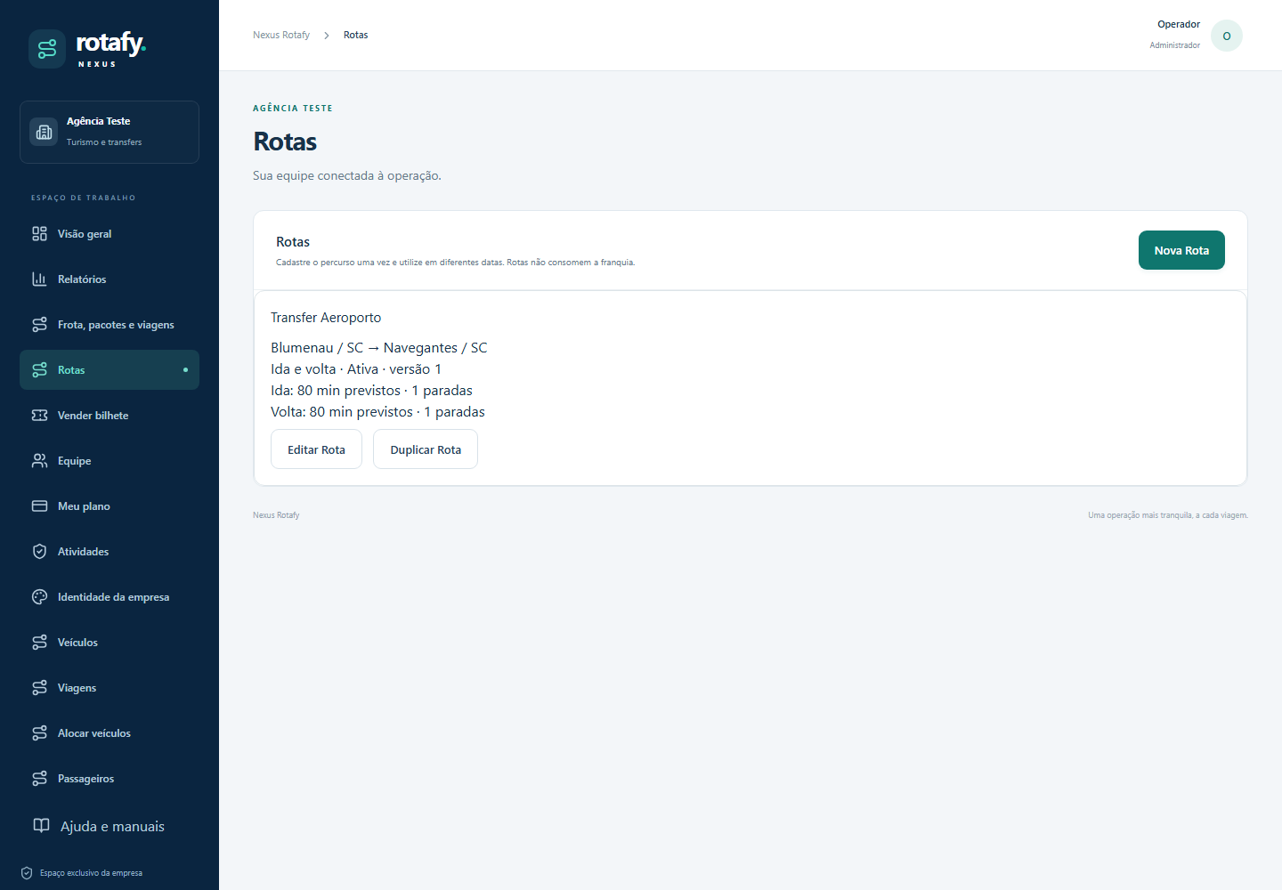
rotafy. / NEXUS
07 / 20
ROTAS REUTILIZÁVEIS
Cadastre uma vez. Agende novamente.
Cidades, endereços, paradas e duração estimada.
• UF e cidade para origem e destino.
• Paradas ordenadas de embarque, desembarque ou ambos.
• Somente ida ou ida e volta, com sugestão de retorno invertido.
• Navegação abre o Google Maps externo.
Duração manual. Atualizar uma Rota não altera automaticamente viagens já criadas.
Notes:
Cidades, endereços, paradas e duração estimada. UF e cidade para origem e destino. Paradas ordenadas de embarque, desembarque ou ambos. Somente ida ou ida e volta, com sugestão de retorno invertido. Navegação abre o Google Maps externo.

Slide 8
rotafy. / NEXUS
08 / 20
PACOTES TURÍSTICOS
Passeios ou destinos em sequência
Dois formatos para simplificar o roteiro.
• Passeios: cada dia retorna à mesma cidade-base.
• Sequência: várias cidades, com permanência e dias livres.
• Modelo com dias relativos; datas reais são definidas na saída.
• Venda do pacote completo, com retorno incluído.
Exemplos: Maceió ↔ Maragogi / Gunga; ou Maceió → Fortaleza → Natal → Maceió.
Notes:
Dois formatos para simplificar o roteiro. Passeios: cada dia retorna à mesma cidade-base. Sequência: várias cidades, com permanência e dias livres. Modelo com dias relativos; datas reais são definidas na saída. Venda do pacote completo, com retorno incluído.

Slide 9
rotafy. / NEXUS
09 / 20
SAÍDAS E ALOCAÇÕES
O modelo vira uma viagem real
Rota ou pacote + data + horários + veículos + equipe.
• Viagem simples com trecho único ou ida e volta.
• Saída de pacote com todas as etapas e chegadas previstas.
• Troca de veículo e equipe entre deslocamentos do roteiro.
• Filtros de situação, edição protegida, duplicação e cancelamento.
A saída preserva sua versão de percurso, preço e capacidade.
Notes:
Rota ou pacote + data + horários + veículos + equipe. Viagem simples com trecho único ou ida e volta. Saída de pacote com todas as etapas e chegadas previstas. Troca de veículo e equipe entre deslocamentos do roteiro. Filtros de situação, edição protegida, duplicação e cancelamento.

Slide 10
rotafy. / NEXUS
10 / 20
VENDA E RESERVA FAMILIAR
A família inteira, com lugar garantido ao salvar
Um responsável, um telefone e vários passageiros.
• Menu Vender bilhete, sem abrir o cadastro da viagem.
• Disponibilidade por segmento e sugestão de veículo para o grupo.
• Bloqueios de 15 minutos, confirmação, cancelamento e realocação.
• Importação CSV/XLSX com prévia e validação do lote.
CPF conforme roteiro e exceções; recebimento registrado manualmente como PAGO.
Notes:
Um responsável, um telefone e vários passageiros. Menu Vender bilhete, sem abrir o cadastro da viagem. Disponibilidade por segmento e sugestão de veículo para o grupo. Bloqueios de 15 minutos, confirmação, cancelamento e realocação. Importação CSV/XLSX com prévia e validação do lote.

Slide 11
rotafy. / NEXUS
11 / 20
BILHETE INDIVIDUAL
Um passageiro. Um link. Um QR.
O mesmo bilhete em todos os trechos contratados.
• Página privada com etapas, pontos, horários e veículos.
• Impressão/PDF, download do QR e compartilhamento do link.
• Envio do link pelo WhatsApp ao telefone da reserva.
• Reemissão e revogação para todos os trechos do passageiro.
A leitura identifica o passageiro; o operador confirma o embarque.
Notes:
O mesmo bilhete em todos os trechos contratados. Página privada com etapas, pontos, horários e veículos. Impressão/PDF, download do QR e compartilhamento do link. Envio do link pelo WhatsApp ao telefone da reserva. Reemissão e revogação para todos os trechos do passageiro.

Slide 12
rotafy. / NEXUS
12 / 20
COMUNICAÇÃO
A informação acompanha o cliente
WhatsApp e e-mail aproximam sua equipe dos clientes.
• Confirmação, cancelamento e registro de pagamento por WhatsApp.
• Resumo da reserva e link do bilhete enviados pelo atendimento.
• Convites da equipe por WhatsApp, e-mail ou ambos.
• Histórico de mensagens para acompanhar o atendimento.
Cada empresa se comunica com seus clientes pelo próprio número.
Notes:
WhatsApp e e-mail aproximam sua equipe dos clientes. Confirmação, cancelamento e registro de pagamento por WhatsApp. Resumo da reserva e link do bilhete enviados pelo atendimento. Convites da equipe por WhatsApp, e-mail ou ambos. Histórico de mensagens para acompanhar o atendimento.

Slide 13
rotafy. / NEXUS
13 / 20
ANDROID OPERACIONAL
Motorista e guia com os mesmos recursos
A viagem na mão de quem executa a operação.
• Viagens atribuídas e agenda dos próximos sete dias.
• QR pela câmera, lista e filtros de passageiros.
• Iniciar viagem, desembarcar todos e registrar chegada.
• Login biométrico opcional em aparelhos compatíveis.
APK por empresa; no perfil operacional, guia não é obrigatório.
Notes:
A viagem na mão de quem executa a operação. Viagens atribuídas e agenda dos próximos sete dias. QR pela câmera, lista e filtros de passageiros. Iniciar viagem, desembarcar todos e registrar chegada. Login biométrico opcional em aparelhos compatíveis.

Slide 14
rotafy. / NEXUS
14 / 20
OPERAÇÃO COM CONEXÃO INTERMITENTE
Prepare online. Registre. Sincronize.
Lista de passageiros disponível durante o percurso.
• Prepare a lista do veículo antes de sair.
• Registre embarques e desembarques mesmo sem conexão.
• Sincronize os registros ao recuperar a internet.
• Inicie e finalize o deslocamento com conexão disponível.
Dados locais pendentes não equivalem a confirmação no sistema.
Notes:
Lista de passageiros disponível durante o percurso. Prepare a lista do veículo antes de sair. Registre embarques e desembarques mesmo sem conexão. Sincronize os registros ao recuperar a internet. Inicie e finalize o deslocamento com conexão disponível.

Slide 15
rotafy. / NEXUS
15 / 20
CHEGADA E HISTÓRICO
Da saída ao destino, com registro
Finalização consultável por veículo e trecho.
• Saída, chegada, responsável e horários registrados.
• GPS pontual: coordenadas, precisão e horário da captura.
• Link para consultar o ponto da chegada no Maps.
• Conclusão geral após todos os veículos e etapas previstos.
O registro da chegada fica disponível nos detalhes da viagem.
Notes:
Finalização consultável por veículo e trecho. Saída, chegada, responsável e horários registrados. GPS pontual: coordenadas, precisão e horário da captura. Link para consultar o ponto da chegada no Maps. Conclusão geral após todos os veículos e etapas previstos.

Slide 16
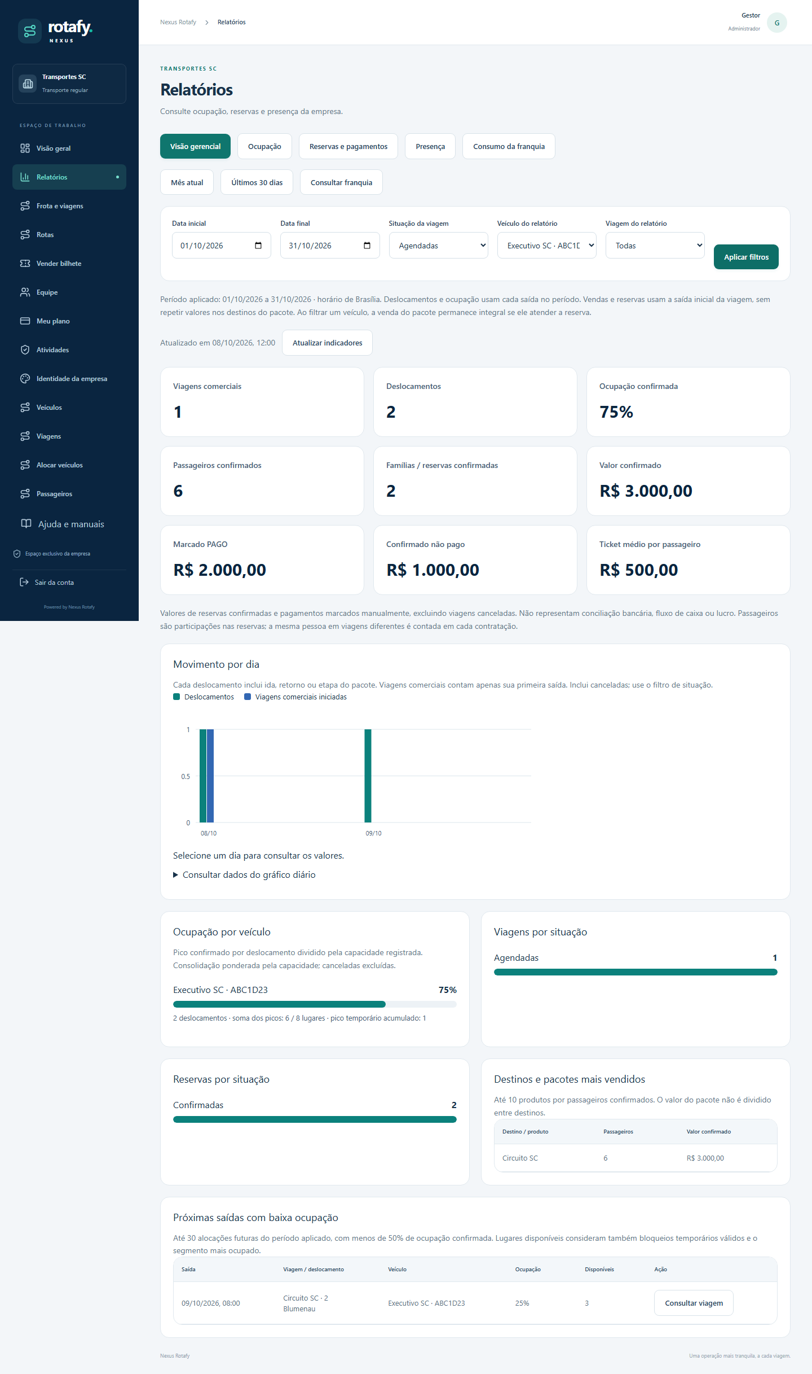
rotafy. / NEXUS
16 / 20
VISÃO GERENCIAL
Indicadores para conduzir a operação
Período, situação, veículo e viagem em uma visão integrada.
• Deslocamentos diários e viagens comerciais iniciadas.
• Ocupação máxima confirmada por veículo/deslocamento.
• Valores confirmados, PAGO, ticket médio e produtos vendidos.
• Baixa ocupação, presença, franquia e exportação CSV.
Valores nominais e marcação manual; não representam conciliação bancária, fluxo de caixa ou lucro.
Notes:
Período, situação, veículo e viagem em uma visão integrada. Deslocamentos diários e viagens comerciais iniciadas. Ocupação máxima confirmada por veículo/deslocamento. Valores confirmados, PAGO, ticket médio e produtos vendidos. Baixa ocupação, presença, franquia e exportação CSV.

Slide 17
rotafy. / NEXUS
17 / 20
ADMINISTRAÇÃO DA PLATAFORMA
Nexus no controle do SaaS
Empresas, planos e assinaturas em um só painel.
• Basic, Professional, Enterprise e planos adicionais configuráveis.
• Franquia mensal, mensalidade e valor da unidade extra.
• Uma viagem simples = uma unidade; pacote = destinos comerciais.
• Cancelamento estorna o consumo no ciclo original.
Quatro destinos = quatro unidades, sem acréscimo por retorno, paradas ou quantidade de veículos.
Notes:
Empresas, planos e assinaturas em um só painel. Basic, Professional, Enterprise e planos adicionais configuráveis. Franquia mensal, mensalidade e valor da unidade extra. Uma viagem simples = uma unidade; pacote = destinos comerciais. Cancelamento estorna o consumo no ciclo original.

Slide 18
rotafy. / NEXUS
18 / 20
PRIMEIRA OPERAÇÃO
Comece por uma saída completa
Um roteiro simples para colocar a equipe em funcionamento.
• 1 · Empresa, plano, equipe e veículo cadastrados.
• 2 · Rota criada e viagem agendada com equipe atribuída.
• 3 · Reserva confirmada, PAGO conferido e bilhete enviado.
• 4 · Manifesto preparado, embarque realizado e chegada registrada.
O manual traz instruções por perfil, exemplos, checklists e solução de problemas.
Notes:
Um roteiro simples para colocar a equipe em funcionamento. 1 · Empresa, plano, equipe e veículo cadastrados. 2 · Rota criada e viagem agendada com equipe atribuída. 3 · Reserva confirmada, PAGO conferido e bilhete enviado. 4 · Manifesto preparado, embarque realizado e chegada registrada.

Slide 19
rotafy. / NEXUS
19 / 20
VALOR PARA SUA EMPRESA
Mais organização em cada etapa
Da preparação do roteiro à análise dos resultados.
• Reutilize rotas e pacotes para organizar novas saídas.
• Centralize passageiros, reservas e disponibilidade de lugares.
• Conecte atendimento, motorista e guia na mesma operação.
• Acompanhe ocupação, vendas e execução das viagens.
Uma visão compartilhada para tomar decisões com mais clareza.
Notes:
Da preparação do roteiro à análise dos resultados. Reutilize rotas e pacotes para organizar novas saídas. Centralize passageiros, reservas e disponibilidade de lugares. Conecte atendimento, motorista e guia na mesma operação. Acompanhe ocupação, vendas e execução das viagens.

Slide 20
rotafy. / NEXUS
20 / 20
NEXUS ROTAFY
Uma operação mais tranquila,
a cada viagem.
Planejamento, atendimento e equipe conectados.
• Conheça o sistema: frotafy.nexusdataanalytics.tech
• Manual e downloads: /ajuda
• Central com HTML, PDF e apresentação editável
Nexus Data Analytics · Edição 2026.10
Notes:
Planejamento, atendimento e equipe conectados. Conheça o sistema: frotafy.nexusdataanalytics.tech Manual e downloads: /ajuda Central com HTML, PDF e apresentação editável

